Slide 1
ALU_HW3 REPORT
M113040008 丁泓哲

Slide 2
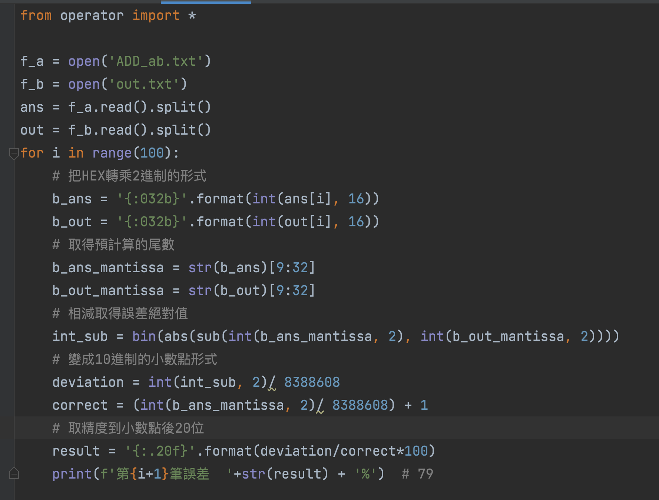
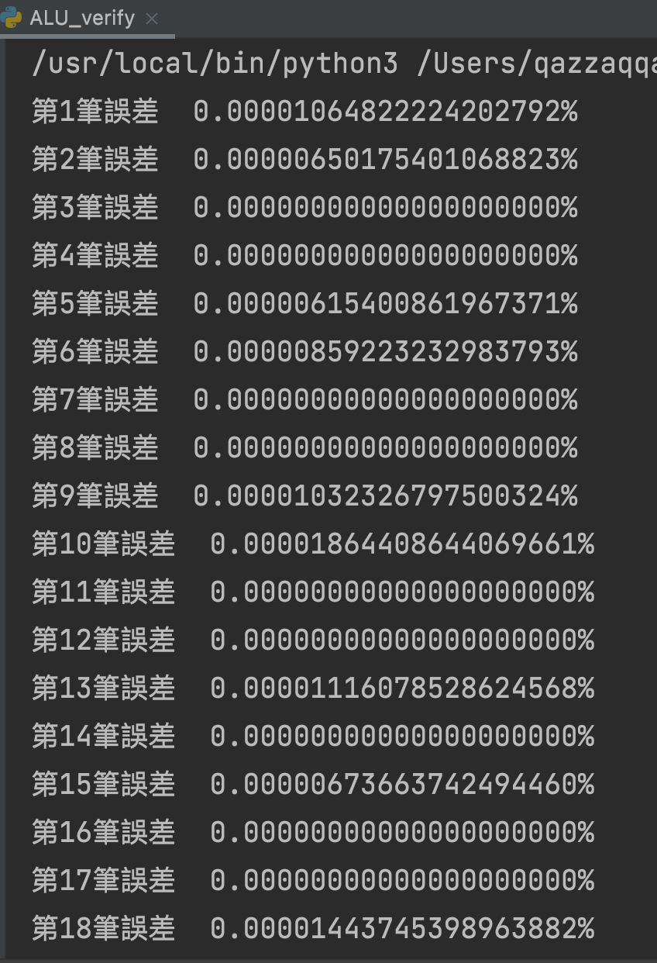
答案驗證與計算誤差方式
將電路計算的結果利用Testbench寫到”out.txt”的輸出檔案
接著使用python把”out.txt” 和答案檔案依序讀進
把16進制的值轉成2進制後取得Mantissa的部分
（將兩數相減取決對值 / 正確答案） * 100
得到相對誤差的百分比
因為這次有半精度，所以會在驗證程式做一 些微調

Slide 3
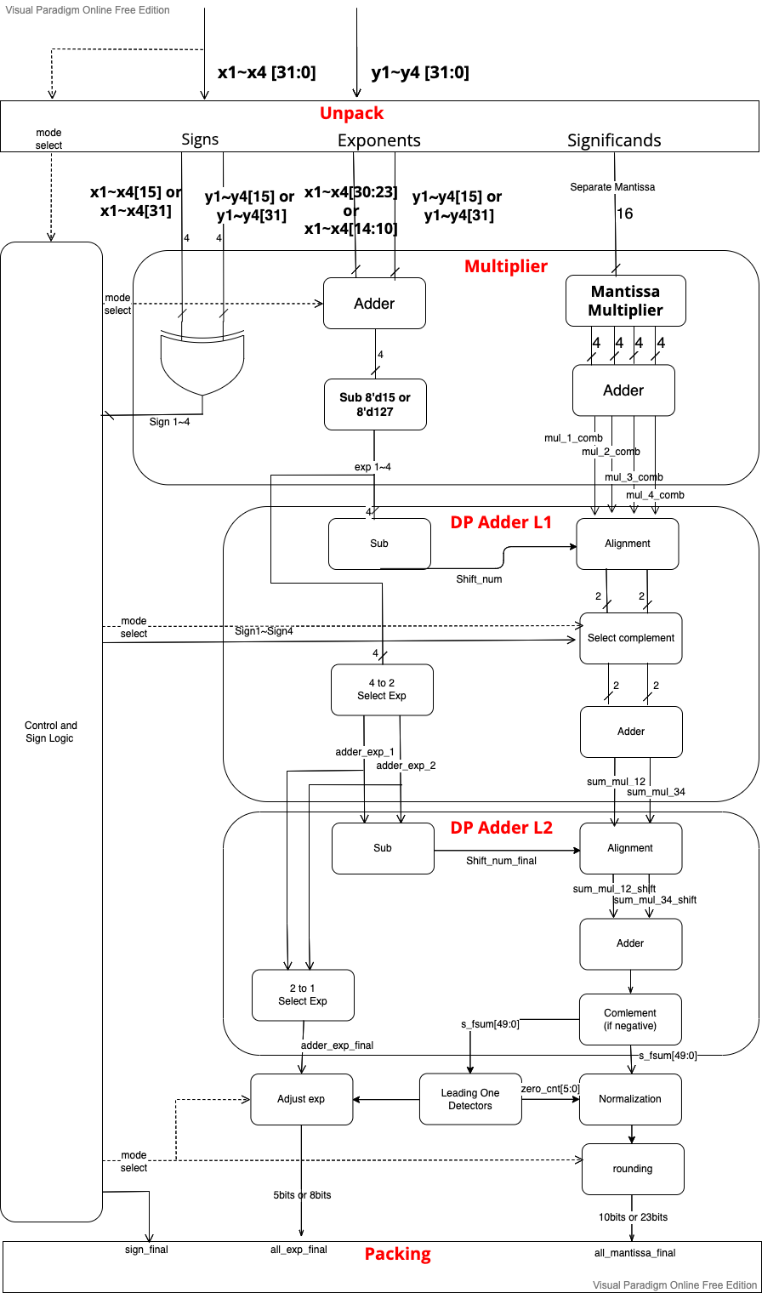
DP架構圖及元件功能說明
名稱 | 說明
Unpacking | 把輸入的8組 IEEE754 資料拆分成Sign, Exp, Significands，並且計算出mode_select訊號，用以區分要使用全精度還是半精度，並且把Mantissa拆分成兩半以利後頭使用同一份硬體架構做運算。
Adder | 把8組不同的數據要輸出成4組輸出，計算出Exp的輸出，也利用
Mantissa Multiplier | 把8組輸入都拆成一半所以總共有16組要做相乘，一組會有4組需要做加法合起來，所以會是用到下一層的Adder
Multiplier Adder | 4組乘法出來的結果結合出一個輸出，所以16/4總共會有4個輸出
XOR | 把8個sign輸入要選出兩兩一組的Sign值，使用XOR來判斷相乘過後的Sign號
Adder_L1_Sub | 把上一層輸出的4組兩兩一組做香乘後的Exp計算，輸出成2組Exp
Adder_L1_Alignment | 要把四組輸出兩兩相加所以需要有Alignment來對齊，輸出4組Alignment
Selective Complement | 位移之後因為有可能是負數，所以要利用一開始讀進來的Sign值來判斷，如果sign代表是負的，那就要把輸入的值轉換成二補數，並且要根據mode_select這條control signal來判斷要輸出的格式
Adder_L1_Adder | 把四組對齊過後的兩兩相加，輸出成兩組結果。接著再下一層再相加一次輸出最終結果。
4 to 2 Select Exp | Exp比較大小確定要使用哪兩組當成此階段4組合併成兩組的Exp
Adder_L1_Sub | 把上一層剩下的兩組需要合併相加的Exp做比較，選定二合一之後較小位元需要位移的量Shift_num_final
Adder_L2_Alignment | 要把兩組輸出相加所以需要有Alignment來對齊，輸出2組Alignment
Adder_L2_Adder | 把兩組對齊過後的相加，輸出成一組結果。
2 to 1 Select Exp | 剩下兩組的Exp選擇要哪一個Exp當作合併後的Exp
Complement | 如果傳入的Adder_L2的最終結果為負的話，就要把他取二補數回來。
Leading One Detectors | 相加的值可能會進位，或是在小數點後很多位數，所以要計算第一個1在哪裡，才可以知道要位移多少，算出下一步驟正規化的數值，同時數值也會傳送給exp的變數，讓exponents做更動。
Normalization | 因為需要正規化才能配合IEEE的格式，所以這邊利用上一階段LOD的結果來進行位移，讓小數點前面有一個1
Adjust exp | 把Exponents因為正規化步驟所需要增加或是減少的值重新做計算接著輸出到最終結果Exp
Rounding | 把G& (Significands的最後一位元| R | S)，來決定要不要進行進位的動作(Round to nearest even)。並且根據mode_select來決定要輸出哪一種格式
Packing | 把上一層從sign_final, all_exp_final, all_mantissa_final接過來的全精度或是半精度的的結果合併

Slide 4
DP_nonpipe
FMA_nonpipe 比較表 | Area Optimization | Timing Optimization | Mid Optimization
Delay (ns) | 14.00 | 4.50 | 9.23
Latency (ns) | 14.00 | 4.50 | 9.23
Total area (u m^2) | 16848.518105 | 24842.537724 | 18556.095322
Cl | 16848.518105 | 24842.537724 | 18556.095322
Sl | 0 | 0 | 0
Total power (W) | 0.7779 mW | 3.2876 mW | 1.2104 mW
Dynamic | 602.4437 uW | 2.9519 mW | 1.0029 mW
leakage | 175.4621 uW | 335.6612 uW | 207.4979 uW

Slide 5
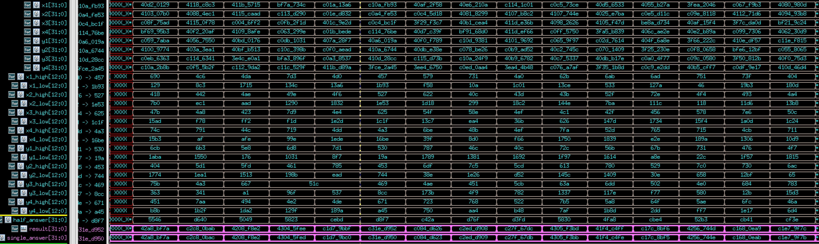
Pre-SIM波形圖 single precision
因為是前測以及沒有Pipeline，所以輸出馬上就出現了，可以看到答案是幾乎答對的，有一些軟硬體誤差。而因為這次是要Half-precision和Single-precision要共用硬體，所以可以看到有把X1~x4 以及 y1~y4在個別拆分一半成High 和 Low。

Slide 6
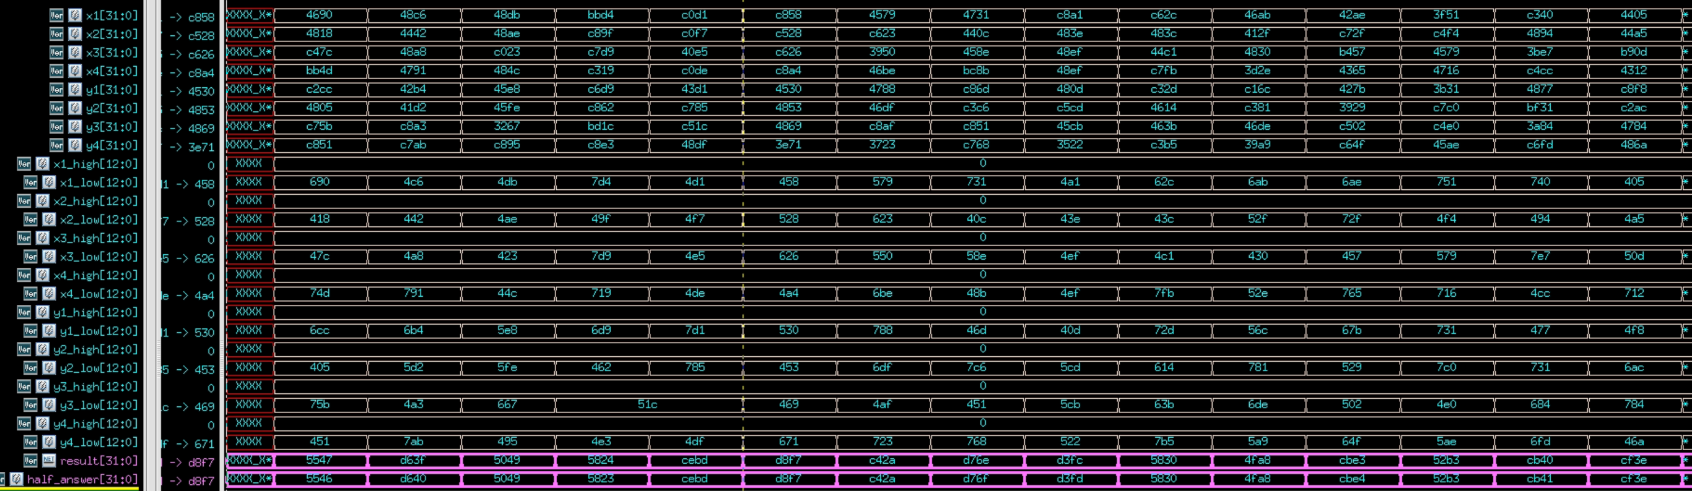
Pre-SIM波形圖 Half precision
和上一張單精度不同的地方是，只有一半長度的輸入，可以看到High的部分都是0，所以只會有Low的那一半會進行運算，最後的Result也是只有一半的長度，可以看到這邊和正確答案也是有一點出入，是因為軟硬體的精度差異。

Slide 7
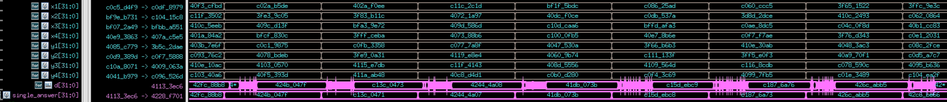
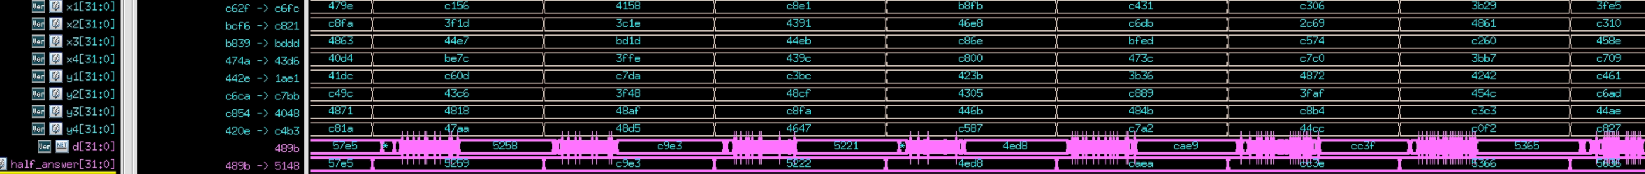
POST-SIM波形圖
後測時因為已經加入了Delay，所以組合邏輯計算會在資料剛進來的時候持續一段時間才穩定。
Single Precision
Half Precision

Slide 8
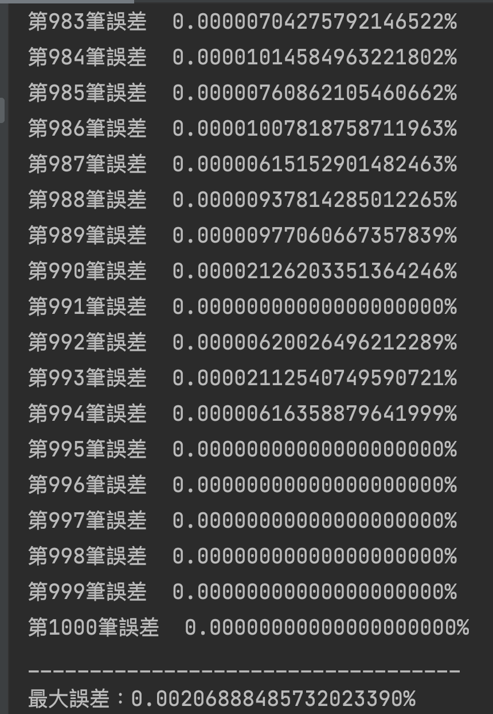
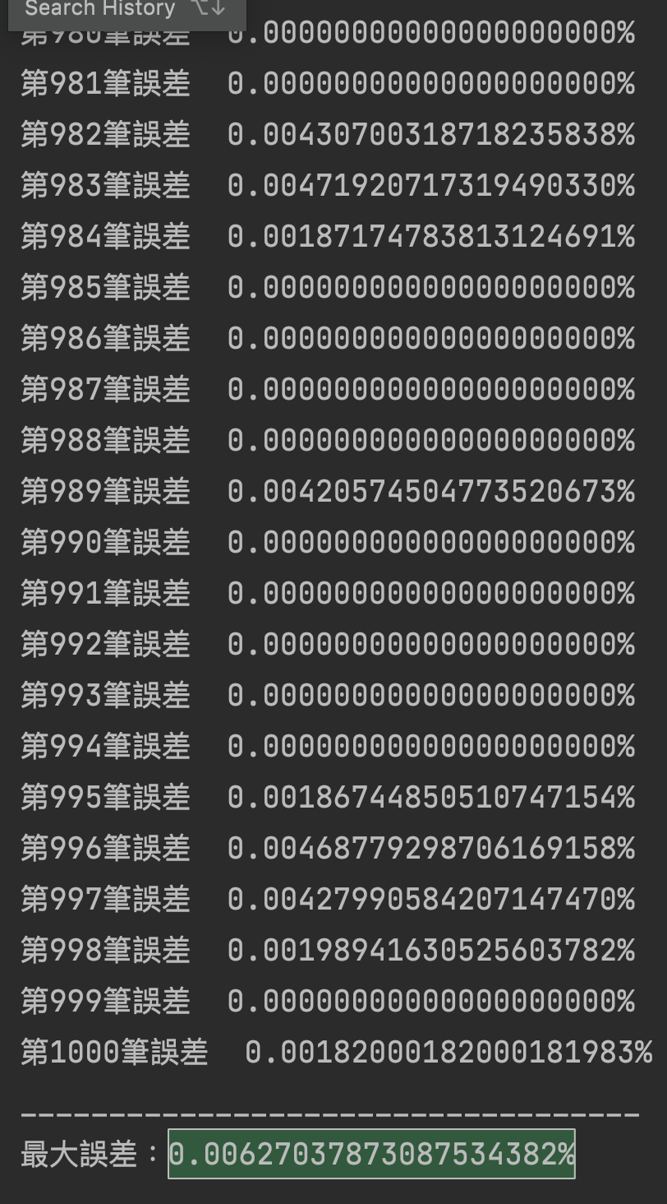
DP_NONpipe 後測驗證結果
左圖是半精度，右圖是單精度
半精度的誤差感覺稍微比全精度多一點，但兩者都不超過0.01%，半精度最大誤差大約是0.006%，全精度最大誤差大約是0.002%

Slide 9
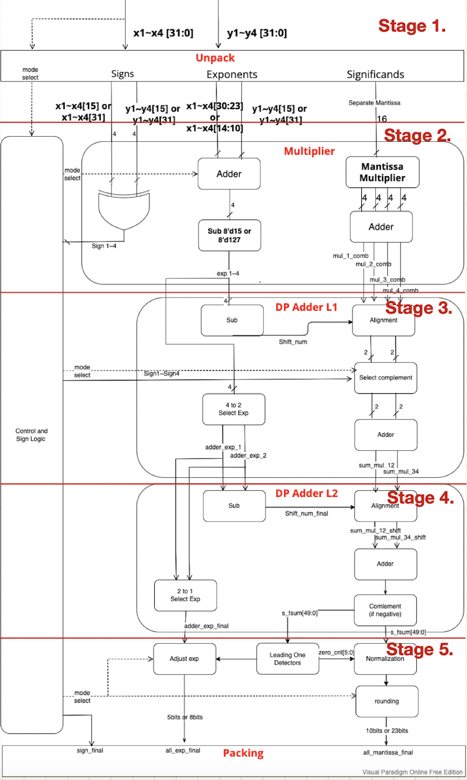
pipelined DP架構圖
階層 | Delay (ns)
Stage1 | 0.58
Stage2 | 4.66
Stage3 | 6.50
Stage4 | 6.71 Critical Path
Stage5 | 3.01

Slide 10
DP_pipe
FMA_pipe 比較表 | Area Optimization | Timing Optimization | Mid Optimization
Delay (ns) | 6.75 | 1.45 | 4.10
Latency (ns) | 23.625 | 5.075 | 14.35
Total area (u m^2) | 21752.614271 | 31184.999548 | 22350.459103
Cl | 18320.223241 | 27700.444491 | 18915.800072
Sl | 3432.391030 | 3484.555057 | 3434.659031
Total power (W) | 1.1292 mW | 5.7713 mW | 1.7064 mW
Dynamic | 919.9664 uW | 5.3579 mW | 1.4906 mW
leakage | 209.2351 uW | 413.3948 uW | 215.8168 uW

Slide 11
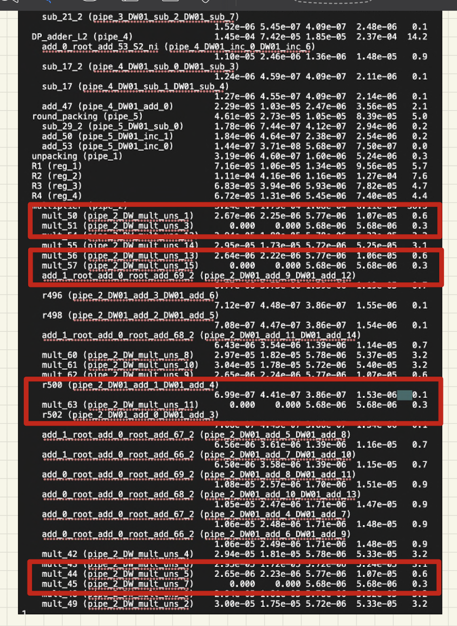
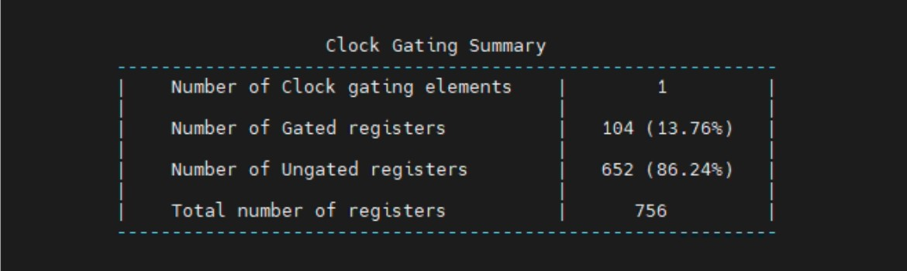
CLOCK Gating 比例圖
可以看到右圖在做半精度的運算時會有四個地方被 clock gating所關閉，功耗為零

Slide 12
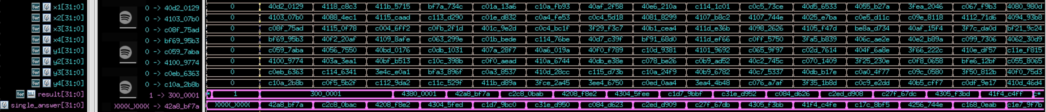
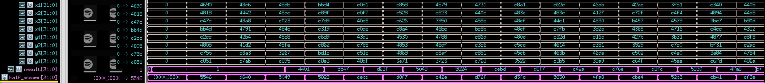
Pre-SIM波形圖
因為是前測，所以輸出馬上就出現了，可以看到答案是幾乎答對的，有一些軟硬體誤差。
而這個是有加入pipeline的版本，5個stage中間用4組register隔開，所以在第四個positive Edge clk後對應的答案才會出現。這邊可以看到答案和前面nonpipe版本的會是相同的。
Single Precision
Half Precision

Slide 13
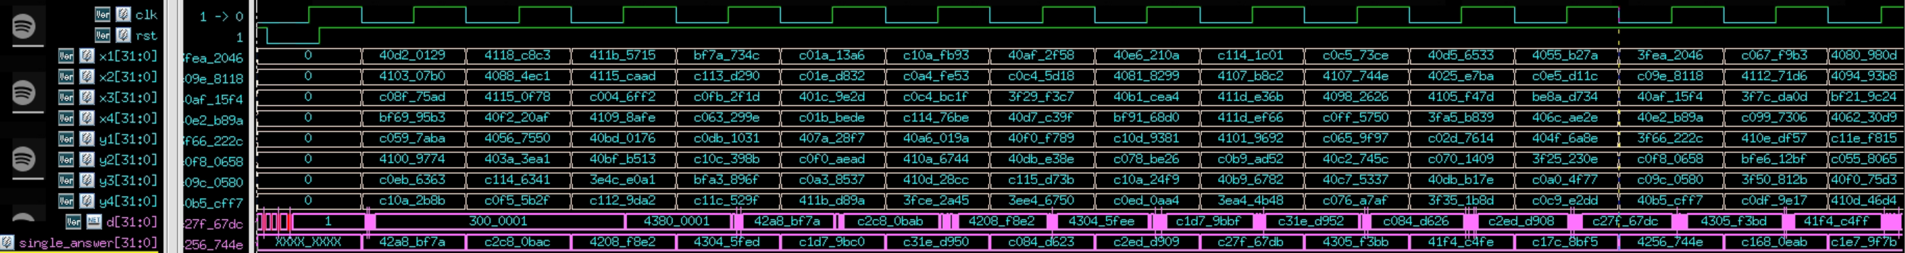
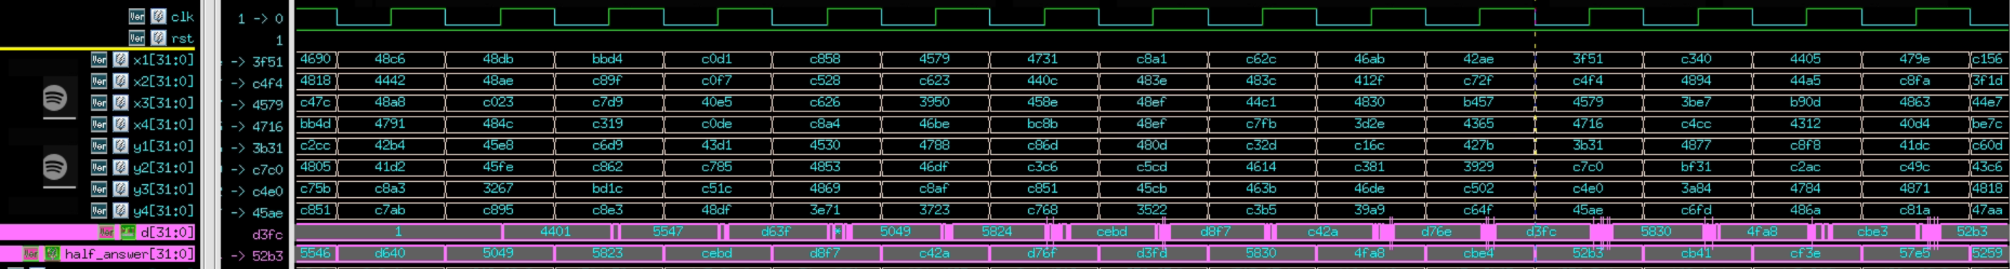
POST-SIM波形圖
後測時因為已經加入了Delay，所以組合邏輯計算會在資料剛進來的時候持續一段時間才穩定。其餘的結果則和Pre-sim差不多
Single Precision
Half Precision

Slide 14
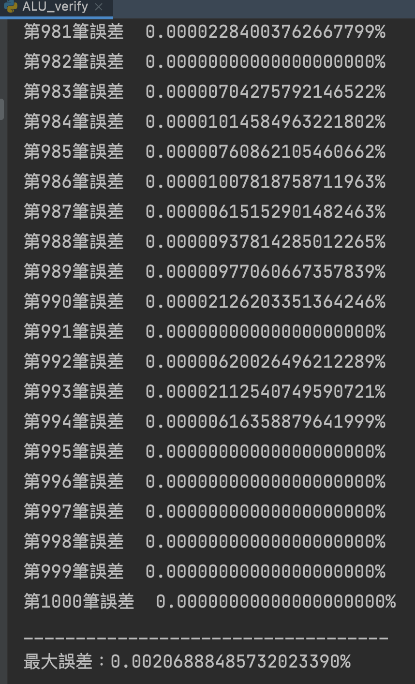
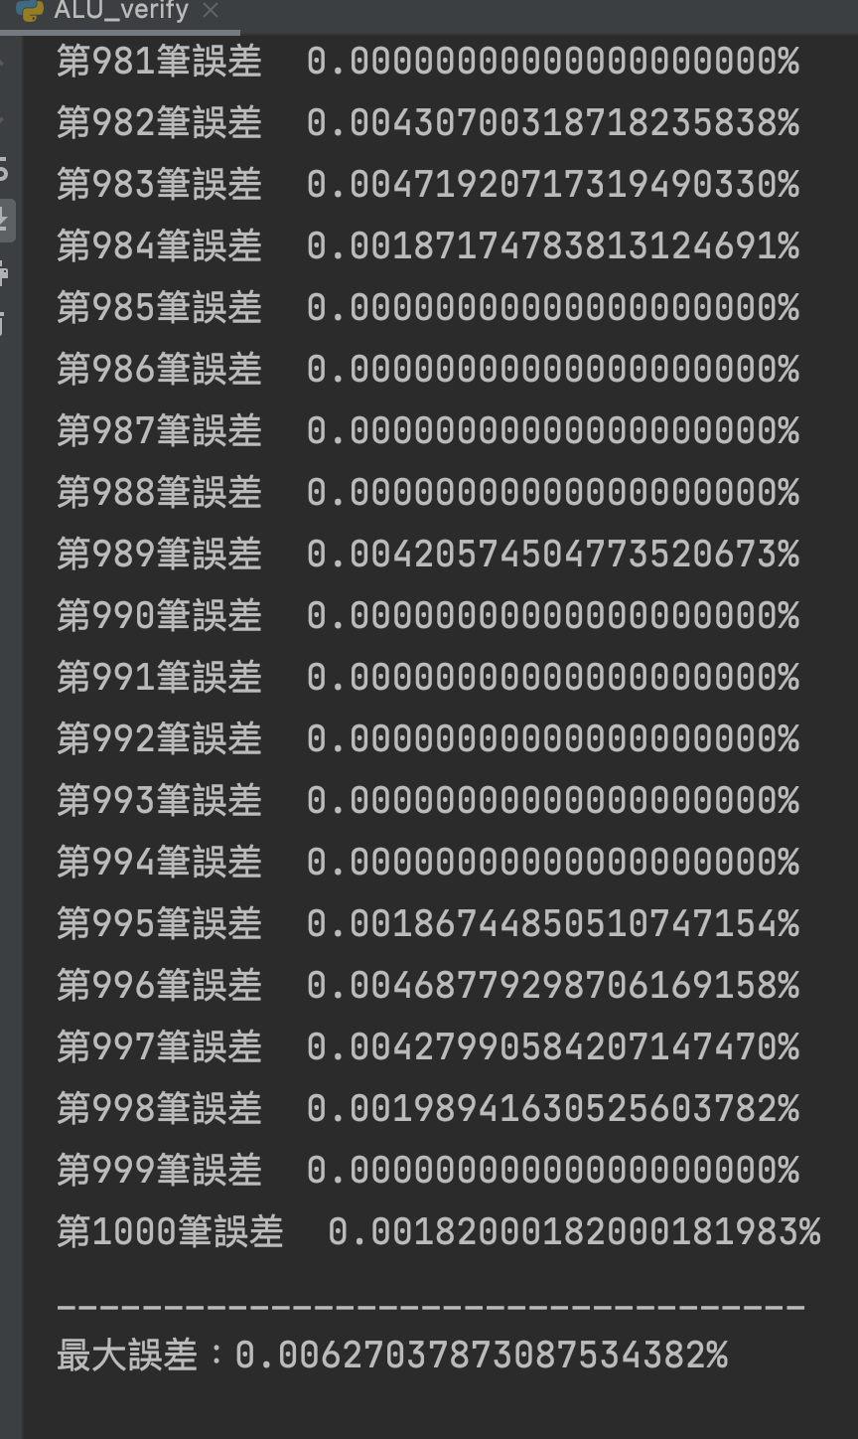
DP_pipe 後測驗證結果
左邊是半精度右邊是全精度
有pipeline版本和nonpipeline版本的最大誤差都一樣
代表兩種設計結果都沒有差別
相對誤差都非常的小

Slide 15
總比較
從前面的數據比較表可以得到下不同的synthesis constraint可以讓合成軟體幫我們合出不同工作效率與面積功耗的組合，而也可以明顯看到Pipeline版本的Delay都會比沒有Pipeline的還低，可以以此提高工作頻率讓電路更有效率，不過同時也會增加面積跟功耗，所以必須看我們的需求去Trade off

